Slide 1

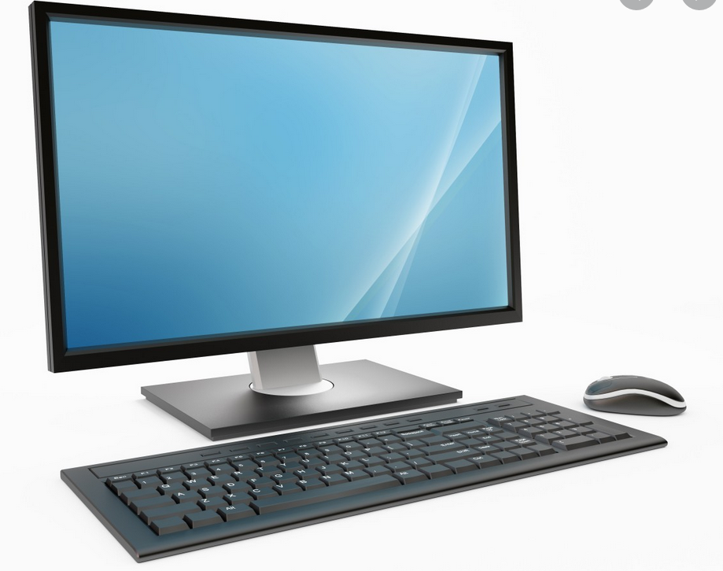
Apprentissage de l’informatique et de la programmation
A travers la création d’un jeu vidéo

Slide 2

Vers quoi on veut aller?
Etre sensibilisé à tout ce que nous entoure en informatique, mieux comprendre les outils qu’on utilise tous les jours
Comprendre le monde de l’informatique spécialement dans le jeux vidéo, les applications, le graphisme, …
Programmation d’un premier petit jeux complet sous godot
Débuts dans la programmation en général

Slide 3


Idées à développer au fil de l’eau
Culture générale
Comprendre comment fonctionne un ordinateur, un écran et d’autres composantes
Comprendre les langages de programmation
Comprendre la logique
Comprendre la géométrie et les mathématiques dans les jeux vidéo
Outils
Utiliser des outils de développement
Algorithmique
Comprendre ce qu’est un algorithme
Comprendre les variables
Comprendre les conditions
Comprendre les boucles
…

Slide 4
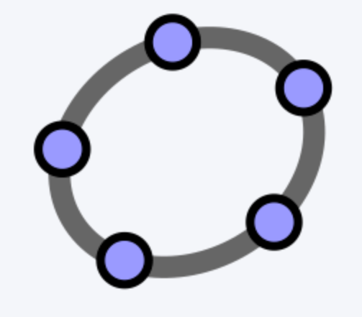






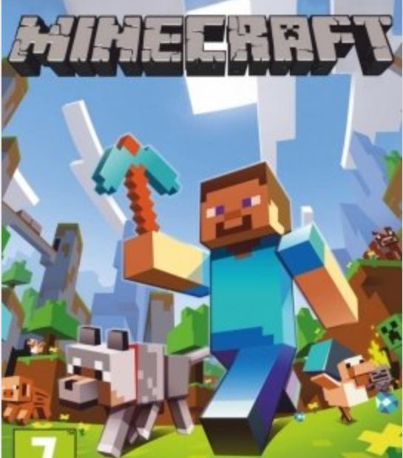

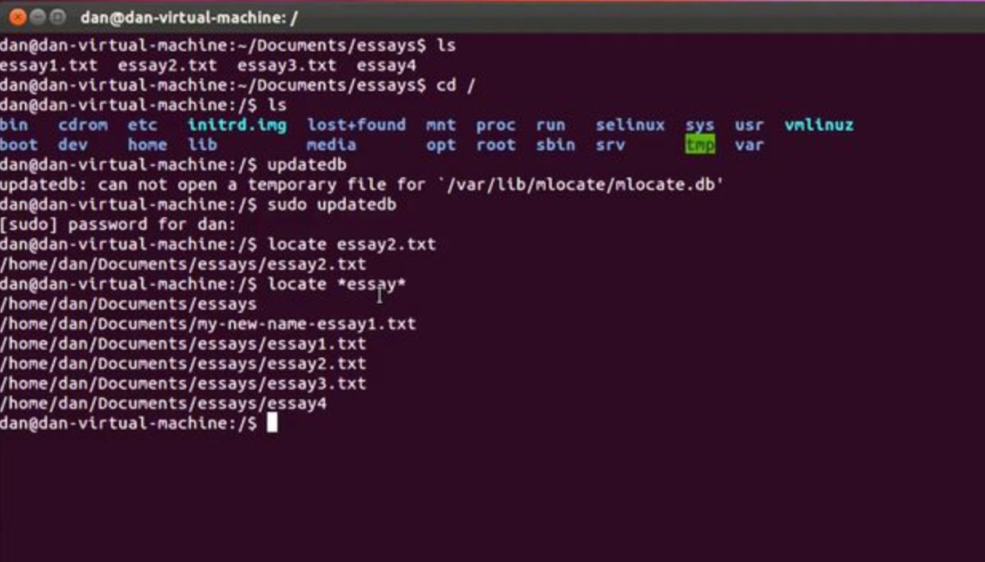

Sur quoi on va travailler?

Slide 5

Obligation de l’apprenant (oui toi qui lit!)
Remplir un petit questionnaire rapide (une ou deux questions) à chaque fin de cours (ou tous les deux cours) sur ton feedback
Faire un petit QCM entre chaque cours (préparé par mes soins)
Avancer un maximum dans les exercices donnés entre chaque cours pour qu’on soit tous les deux efficaces (modulo le temps que tu peux y donner)
Me poser des questions dès que tu en as, que ce soit en dedans ou en dehors de nos cours

Slide 6

Par quoi on va commencer
Discussion du projet, ce qui plaît, ce qui plaît moins
Setup des logiciels/outils que l’on aura besoin
Discussion sur les choses apprises théoriques, pratiques
Petite démo d’un jeu vidéo à faire

